Slide 1
Preprocessing & Dataset Final
Nettoyage, feature engineering, staging IFRS 9 et artefacts produits
Pipeline reproductible | loan_clean.parquet | Rapports qualité
PFA 2025-2026

Slide 2
Pipeline appliqué
Lecture
Chargement chunked de loan.csv avec sélection des colonnes utiles.
Normalisation
Parsing dates/taux, encodage grade, subgrade, emploi, vérification et logement.
Feature engineering
credit_age_months, log_annual_inc, term_months, vintage_year, observation_months.
Cibles
default_flag, stage IFRS 9 proxy, LGD empirique et EAD.
Preprocessing
Projet IFRS 9 Stress Testing

Slide 3
Méthodes utilisées
Parsing
Dates Lending Club au format mois-année, taux en pourcentage convertis en float.
Encodage
Grade/subgrade en ordinal, emploi et verification_status en scores, logement en one-hot.
Outliers
Winsorisation annual_inc et dti au percentile 99, revol_util borné entre 0 et 100.
Imputation
Médiane par grade pour variables crédit, puis médiane globale en fallback.
Censure
Ajout observation_months et flags mature_12m/mature_24m pour contrôler les cohortes récentes.
Preprocessing
Projet IFRS 9 Stress Testing

Slide 4
Extrait code preprocessing
Correction macro, censure et EAD
macro["GDPC1_growth"] = macro["GDPC1"].pct_change(12) * 100
last_obs = df["last_pymnt_d"].fillna(df["last_pymnt_d"].max())
df["observation_months"] = (
(last_obs - df["issue_d"]).dt.days / 30.4375
).clip(lower=0)
df["mature_12m_flag"] = (df["observation_months"] >= 12).astype(int)
df["EAD"] = df["funded_amnt"].fillna(df["loan_amnt"])
Macro
PIB réel en croissance annuelle correcte après resampling mensuel.
Censure
Évite de considérer trop vite les prêts récents comme bons.
EAD
Exposition initiale plus défendable pour un stress historique.
Preprocessing
Projet IFRS 9 Stress Testing

Slide 5
Code src utilisé par le notebook 02
Pipeline principal appelé dans 02_Preprocessing.ipynb
from src.data_prep import build_clean_dataset, get_pd_features
df, macro = build_clean_dataset(
loan_path=DATA_DIR / "loan.csv",
save_parquet=True,
save_reports=True,
ead_method="initial"
)
features = get_pd_features(df)
Reproductibilité
Une seule fonction relance tout le pipeline de préparation.
Traçabilité
save_reports génère les CSV d'audit utilisés dans les slides.
Output
outputs/loan_clean.parquet + rapports CSV dans outputs/results.
Preprocessing
Projet IFRS 9 Stress Testing

Slide 6
Code src: imputation et outliers
Règles documentées avant sauvegarde du dataset final
df["annual_inc"] = df["annual_inc"].clip(
upper=df["annual_inc"].quantile(0.99)
)
df["revol_util"] = df["revol_util"].clip(0, 100)
for col in ["dti", "revol_util", "revol_bal"]:
df[col] = df.groupby("grade_num")[col].transform(
lambda x: x.fillna(x.median())
)
df[col] = df[col].fillna(df[col].median())
Pourquoi cap 99%
Réduit l'influence des valeurs extrêmes sans supprimer le portefeuille.
Pourquoi par grade ?
L'imputation respecte le niveau de risque du prêt.
Output
Features PD sans NaN critique et outlier_summary.csv.
Preprocessing
Projet IFRS 9 Stress Testing

Slide 7
Pourquoi ces méthodes et ces outputs
Parquet final
Format compact et rapide pour les notebooks 03 à 07.
Schema report
Prouve que les colonnes critiques existent avant transformation.
Missing/outlier reports
Documentent les choix de nettoyage pour la soutenance.
Vintage profile
Montre que la censure temporelle a été contrôlée.
Feature list
Garantit que les modèles utilisent des variables cohérentes.
Preprocessing
Projet IFRS 9 Stress Testing

Slide 8
Traçabilité FRED dans le pipeline
Le preprocessing documente chaque variable macro et son usage
Variable | Freq. | Rôle | Usage
Preprocessing
Projet IFRS 9 Stress Testing

Slide 9
Contrôle du schéma
Colonnes critiques attendues avant transformation
Colonne | Type attendu | Existe | Missing
loan_amnt | numeric | True | 0.0
funded_amnt | numeric | True | 0.0
term | object | True | 0.0
int_rate | rate | True | 0.0
grade | category | True | 0.0
sub_grade | category | True | 0.0
annual_inc | numeric | True | 0.0
dti | numeric | True | 0.0008
Preprocessing
Projet IFRS 9 Stress Testing

Slide 10
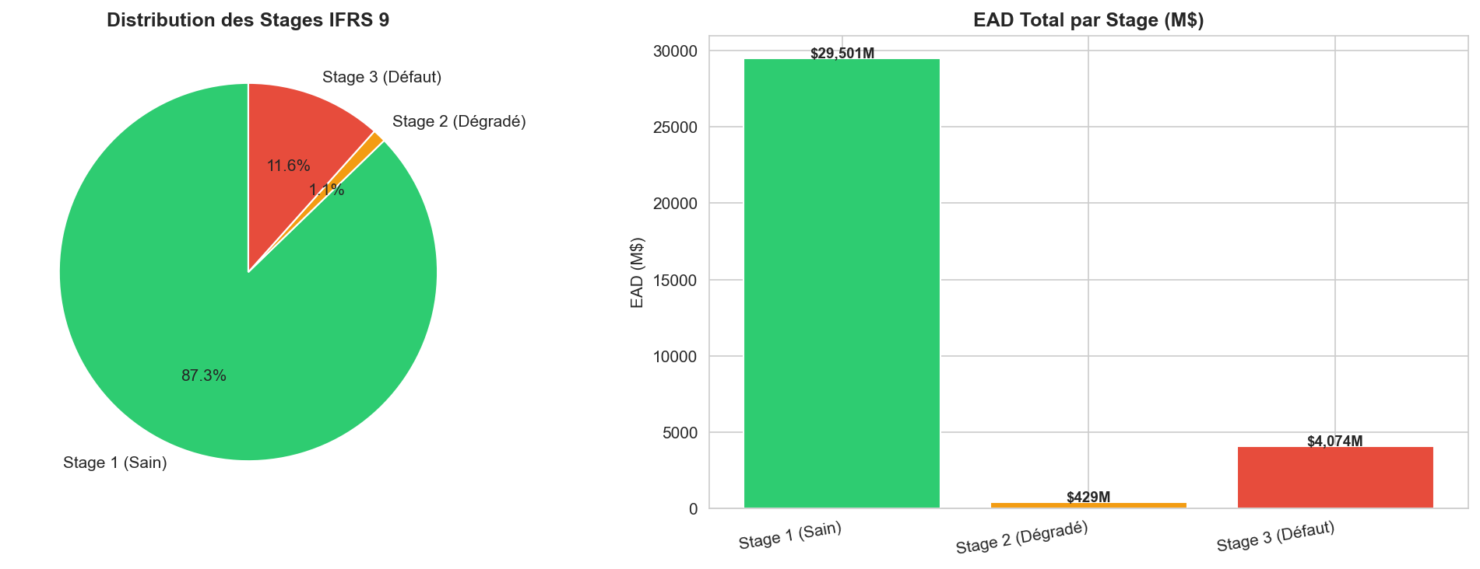
Staging IFRS 9
Transformation des statuts de prêt en Stage 1 / 2 / 3
Output: fig_12_stages_ifrs9.png. Le stage est une approximation pédagogique basée sur loan_status.
Preprocessing
Projet IFRS 9 Stress Testing

Slide 11
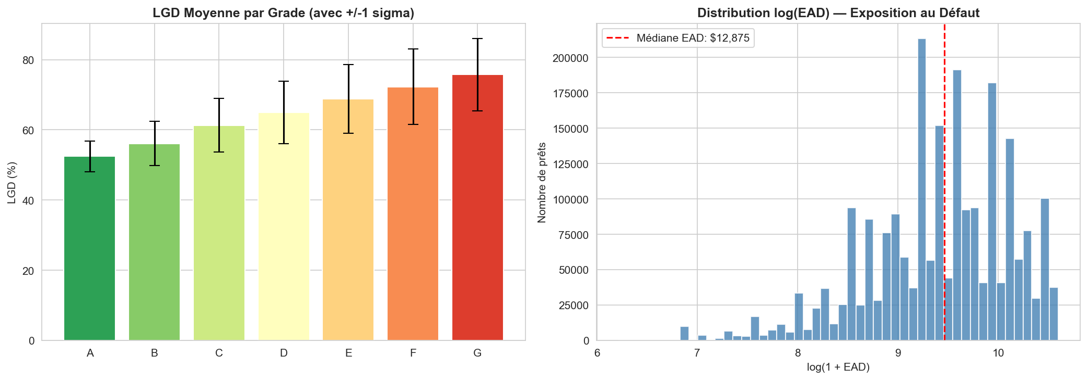
Validation LGD / EAD
Cohérence du risque par grade et exposition utilisée
Output: fig_13_lgd_ead_validation.png. L'EAD par défaut est désormais initiale pour mieux convenir au stress historique.
Preprocessing
Projet IFRS 9 Stress Testing

Slide 12
Audit du dataset final
Indicateurs synthétiques sauvegardés dans preprocessing_audit.csv
Indicateur | Valeur
Lignes | 2260668
Colonnes | 62
Taux défaut | 0.1160926770317446
EAD total | 34004208600
LGD médiane | 0.5896246137261948
Maturité 12m | 0.6353223914347441
Preprocessing
Projet IFRS 9 Stress Testing

Slide 13
Censure et vintage
Contrôle ajouté pour éviter de classer trop vite les prêts récents comme bons
Année | Prêts | DR | Mat. 12m | Obs. méd.
2007 | 603 | 0.2620232172470978 | 0.8208955223880597 | 32.98562628336756
2008 | 2393 | 0.20727120768909318 | 0.8336815712494776 | 32.03285420944559
2009 | 5281 | 0.1369058890361674 | 0.8379094868396137 | 30.981519507186857
2010 | 12537 | 0.14014517029592408 | 0.8463747307968413 | 32.98562628336756
2011 | 21721 | 0.15178859168546568 | 0.8610561208047511 | 32.0
2012 | 53367 | 0.1619727546985965 | 0.8377649108999944 | 29.930184804928132
2013 | 134814 | 0.15593336003679142 | 0.8253222959039862 | 27.958932238193018
2014 | 235629 | 0.17424001290163774 | 0.8074388127098108 | 27.039014373716633
2015 | 421095 | 0.17876013726118808 | 0.8254598131063062 | 27.039014373716633
2016 | 434407 | 0.15349430372899148 | 0.779614508974303 | 25.034907597535934
Preprocessing
Projet IFRS 9 Stress Testing

Slide 14
Outputs produits
Parquet final
outputs/loan_clean.parquet avec variables PD, macro, cibles IFRS 9, LGD et EAD.
Rapports CSV
schema_quality_report, feature_missing_report, outlier_summary, vintage_default_profile.
Décision expert
Documenter les imputations et la censure pour rendre la modélisation défendable.
Suite
Le dataset final alimente le modèle PD baseline puis le premier moteur de stress.
Preprocessing
Projet IFRS 9 Stress Testing

